Slide 1
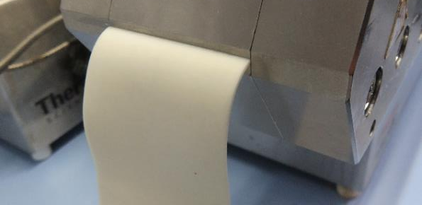


Wie Papier in neue Märkte geht – Fokus Verpackungen
Jahrestagung
Verband Bayerischer Papierfabriken e.V.
Dr. Martin Zahel
München, 23.05.2025
Geschäftsbereichsleiter Fasern & Composite

Slide 2
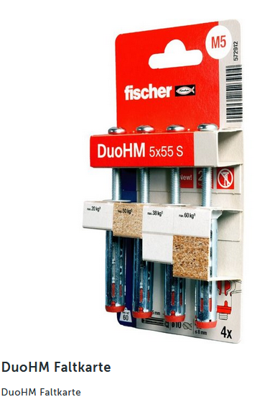
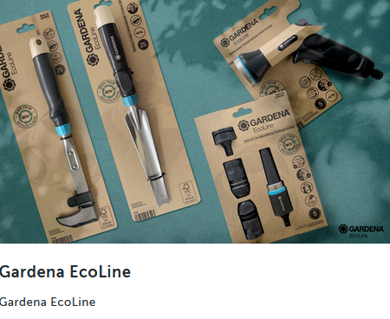
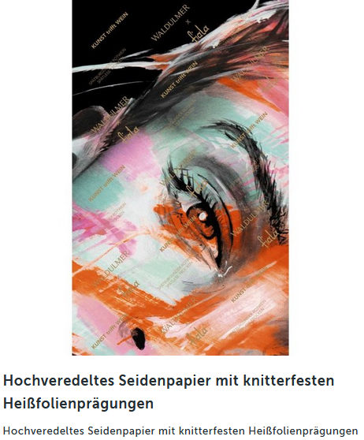
Verpackungsinnovationen mit Papier:
Deutscher Verpackungspreis 2024

Slide 3
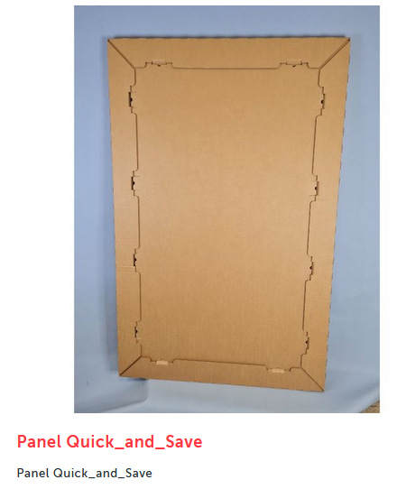
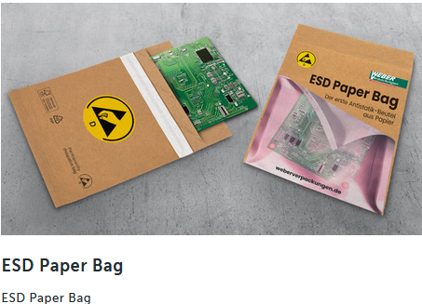
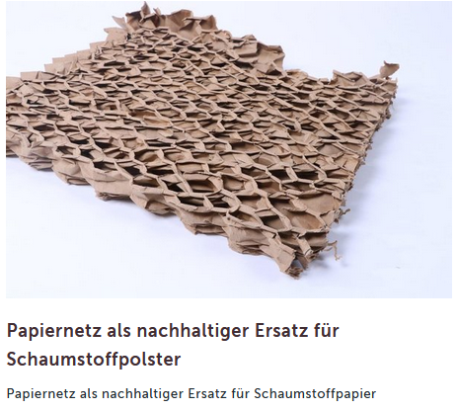
Verpackungsinnovationen mit Papier:
Deutscher Verpackungspreis 2024

Slide 4
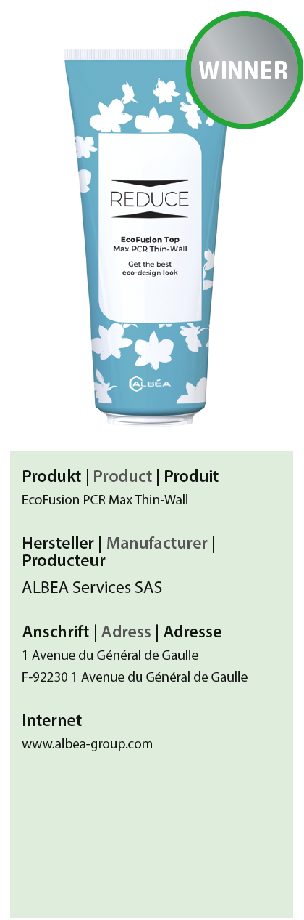
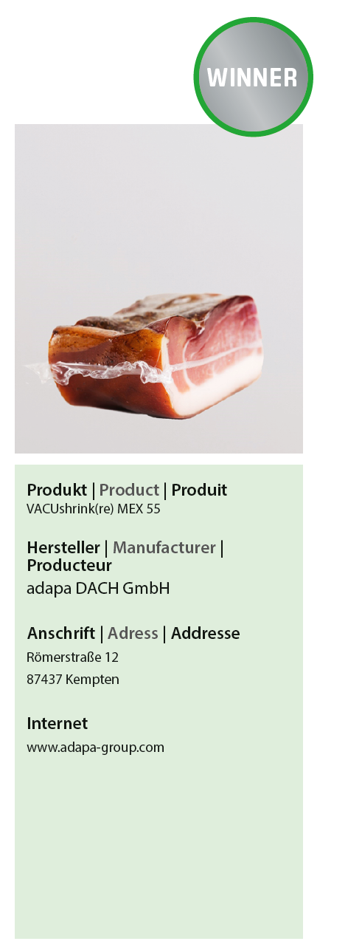
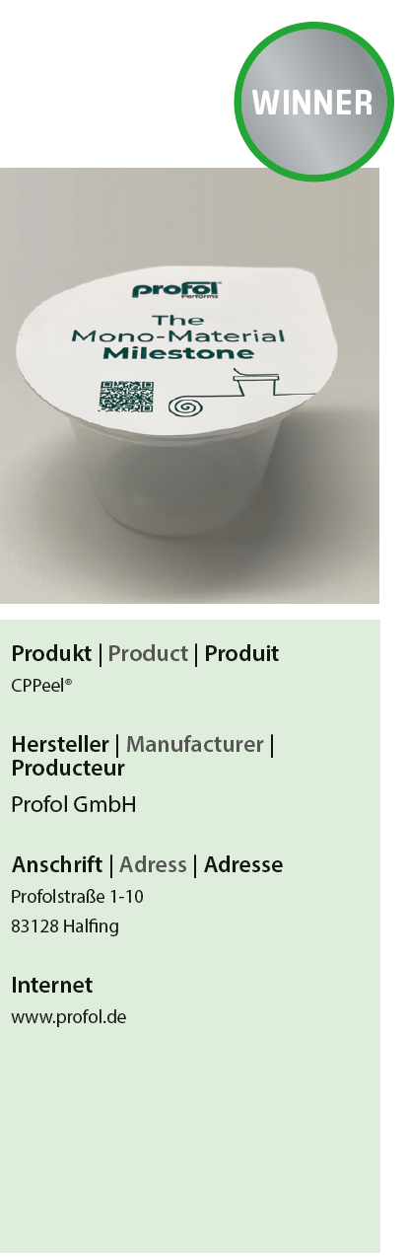
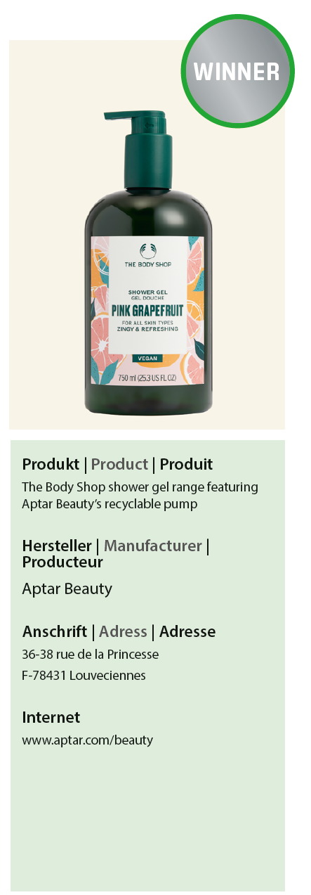
Verpackungsinnovation mit Kunststoffen: PackTheFuture Award

Slide 5
Zielbild 2050
Zielbild 2050: Gesellschaft lebt nachhaltige Kreislaufwirtschaft mit geringem Ressourcenverbrauch.
Bioökonomie und Kreislaufwirtschaft fördern neue Geschäftsmodelle.
Digitalisierung und KI verändern Konsumverhalten, Arbeitswelt und Kompetenzprofile.
Neue Produktanforderungen wie der Digitale Produktpass erfordern frühzeitige Analyse.
Rahmenbedingungen in Green Deal, UN-Zielen, NKWS und Deutscher Nachhaltigkeitsstrategie verankert.
Quelle: FENWIS GmbH
Notes:
Die Bioökonomie orientiert sich am Kreislaufprinzip der Natur und sieht den Wandel zu einer Kreislaufwirtschaft als wesentliches Leitbild an. Im Sinn von Ressourceneffizienz und Nachhaltigkeit zielt sie auf die stufenweise Verwertung und Mehrfachnutzung von Ressourcen ab.
Die mit der Etablierung der Bioökonomie verbundenen Zielsetzungen werden zu einer steigenden Nachfrage nach nachwachsenden Rohstoffen für stoffliche und energetische Verwendung führen.
Heutiges Recycling bedient die Kreislaufwirtschaft auf der Stufe R8. Zukünftig wird es notwendig, darüber hinaus auch auf den Ebenen R1 bis R7 zusätzliche Geschäftsmodelle mit geschlossenen Produktkreisläufen zu etablieren.
Geschlossene Kreisläufe einer nachhaltigen Kreislaufwirtschaft verringern die Produktionsmengen heutiger Produkte, beispielsweise durch wegfallende Verpackungen und längere Nutzungsdauer von Produkten.
Neue Anwendungsfelder des Werkstoff-Know-hows für faser- und papierbasierte Werkstoffe und Produkte bieten zusätzliche Zukunftschancen, zum Beispiel Bau, Leichtbau, Medizinprodukte, Pharma etc.
Es erscheint zwingend für erfolgreiche Geschäftstransformation, die neu entstehenden Anforderungen bei zahlreichen Fragestellungen und dynamischen Strukturveränderungen – auch branchenübergreifend und kooperativ – anzugehen

Slide 6
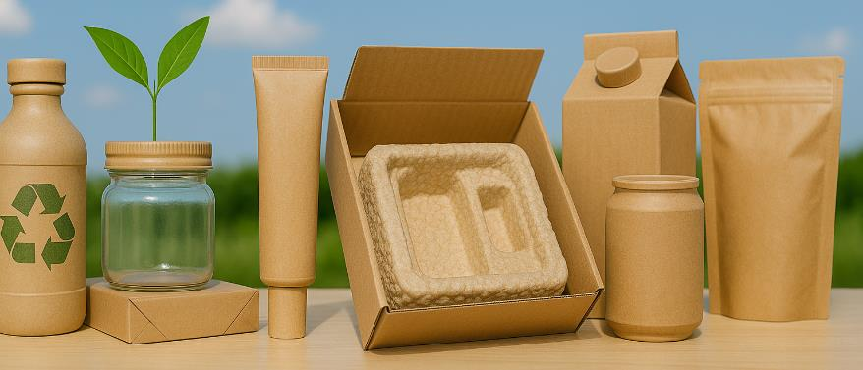
ChatGPT: Wie sieht für Dich die Papierverpackung der Zukunft aus?“
Blasformen
Spritzguss
Schäumen
3D-Umformen
Barriere

Slide 7
Papierbasierte Verpackungen im Vergleich zu Kunststoffen
Pro
Contra
Biogene Rohstoffbasis
Hohe Produktivität
Flächiges Material
Steuerbare Porosität
Günstiges Gewichts-Steifigkeitsverhältnis
Kreislauffähigkeit vorhanden (R8)
Rohstoffbandbreite klein
Geringe Dehnbarkeit
Geringere Festigkeit
Wenig bis keine Barriereeigenschaft
Business Cases sind auf hohen Materialverbrauch ausgelegt
Innovationen in Deutschland sind überwiegend verursacht durch Design und Verarbeitung;
Sprunginnovationen sind aufwändig und vergleichsweise selten.

Slide 8
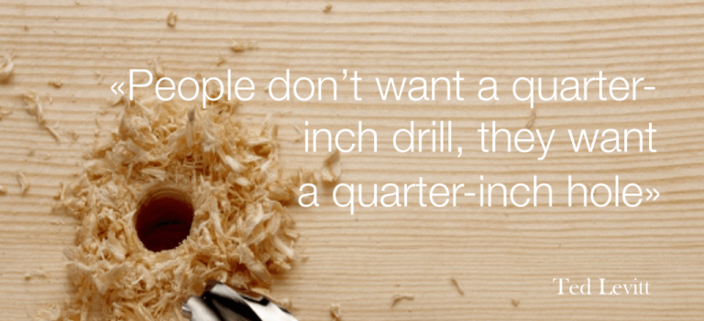
Produktinnovationen im Papierbereich:
Job to be done?

Slide 9
Barriere

Slide 10
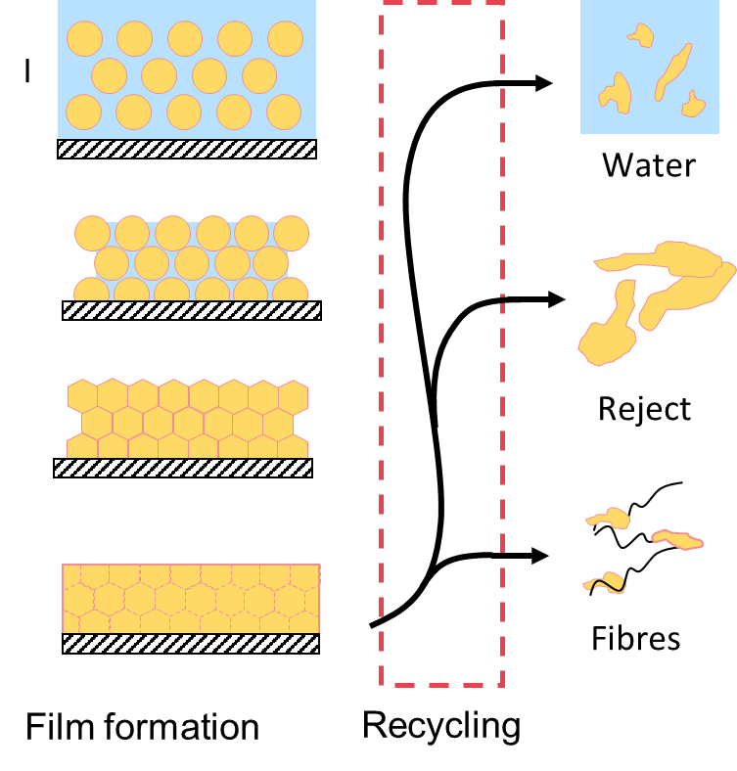
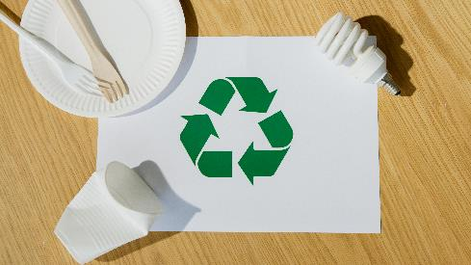

Verpackungen: Trends
Kreislauffähigkeit
Rezyklierbarkeit
Kompostierbarkeit
Mikroplastikfreisetzung
Mehrweglösungen …

Slide 11
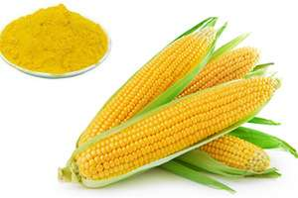
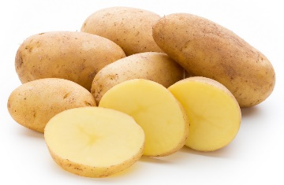
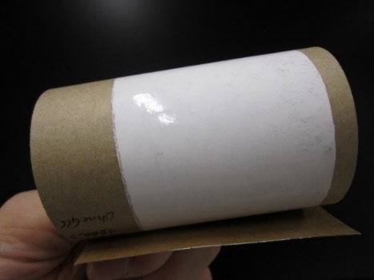
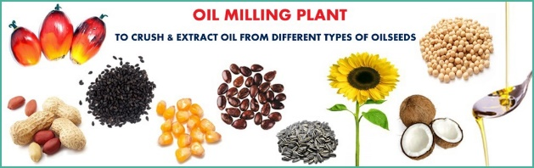
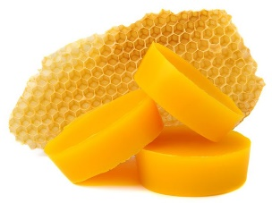
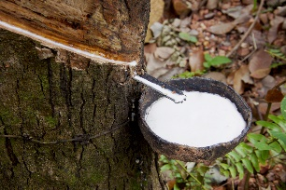
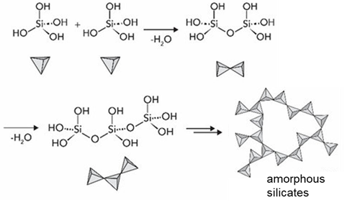
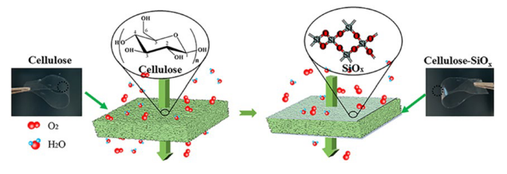

Verpackungen: Trends
Materialreduktion
„Monomaterial“
Biobasierte Materialien
    Wachse
    Stärke
    Latex
    Öle
    Cellulose
Mineralische Materialien
    SiO_{x}
    Hydrotalcit
    Geopolymere
-
-
-
-
-
-
-
-
-
-
-
-
-
-
-
[1] S. Yue, et al., Cellulose 29 (2022) 8293–8303. https://doi.org/10.1007/s10570-022-04746-9.

Slide 12
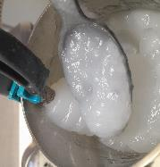
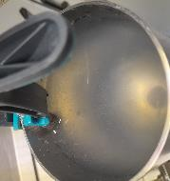
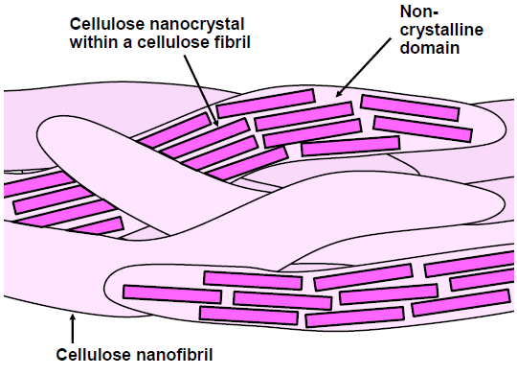
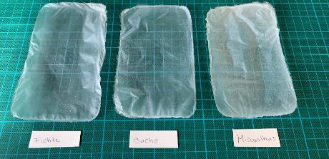
Papierbeschichtung mit MFC/NFC
Mikro- und nanofibrillierte Cellulosen bilden bei Trocknung Faserfilme aus
  (Hoch-)transparent
  Flexibel
Sehr dichtes Fasergefüge durch Fibrillen, daher gute Barriereeigenschaften gegenüber Sauerstoff und Fetten
Beschichtung von Papieren zur Herstellung von kunststofffreien, rezyklierbaren Barrierepapieren
NFC aus Acetosolv-Aufschluss
NFC-Filme aus Solvent Casting

Slide 13
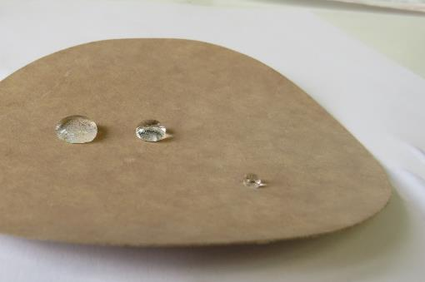
Wasserbeständigkeit mit Wachsen und Geopolymeren
Superhydrophobie mit Wachsen, die thermisch reaktivierbar sind
Geopolymerbeschichtung auf Basis von Alkalisilikaten und reaktivem Kaolinit
Sources: PTS; IGF 21373 Regenerate
Source: PTS; IGF 22993 Geopolymerstrich

Slide 14
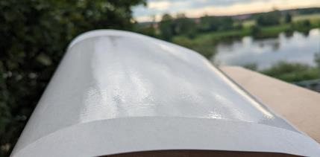
SiOx-Beschichtung
auf Folien bereits etabliert
Anwendungen:
  Hochbarriere Schutzfolien für Elektronik- und Photovoltaik
  Hochwertige rezyklierbare Verpackung
Sehr glatte Papiere nötig
Sol-Gel-Abscheidung
Chemical Vapour Deposition (CVD)
Physical Vapour Deposition (PVD)
Photochemisch
Dünne SiO_{x}-Beschichtung
z.B. PET-, PP-Folie
O₂

Slide 15
Formgebung

Slide 16
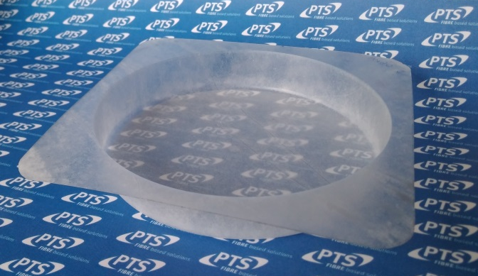
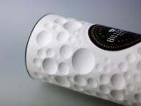
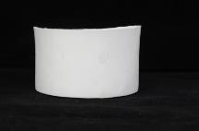
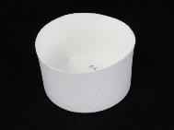
3D-Umformung von Papieren
Anpassung von Papier an kunststofftypische Umform-prozesse
Erhöhung der Dehnfähigkeit
Einführung eines Thermotriggers
Anpassung der Technologie an die Materialeigenschaften von Papieren
Nutzung der Kompressibilität
Kompensation der geringen Dehnung
Fixed Blank
Sliding Blank

Slide 17
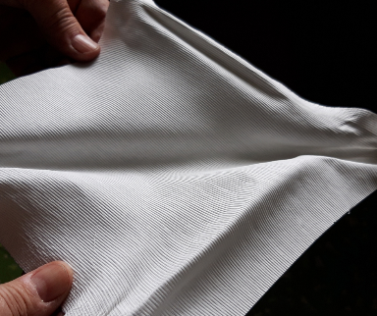
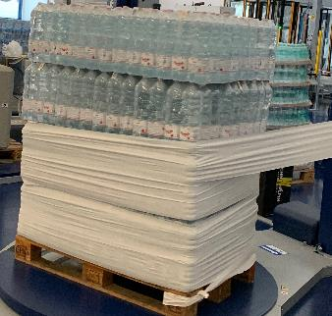
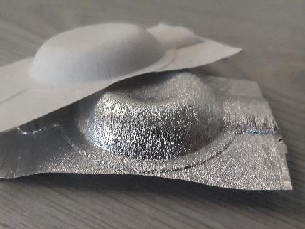
Clupak 3.0: Papermorphosis
Dehnbarkeit bis zu 40 % in MD und 8 % in CD via Mikrokompaktierung
Source: GruppoX

Slide 18
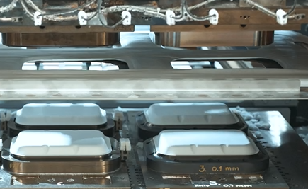
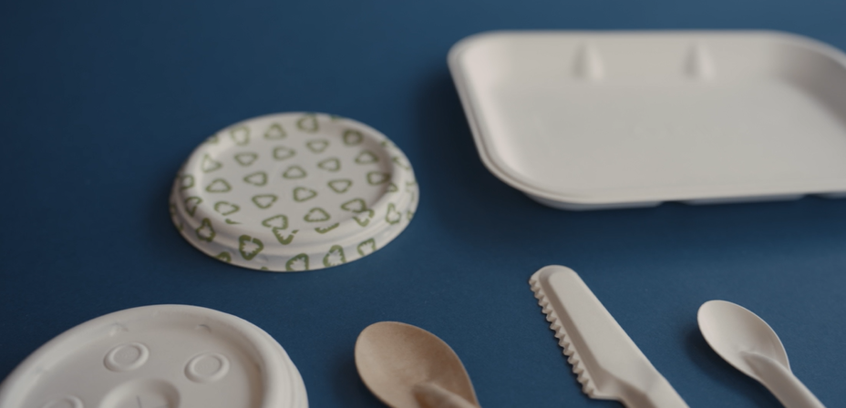
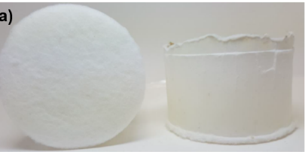
Trockene Ur/-Umformverfahren
Dry Moulding: Mischform Urformen – Umformen
Lockere Fasergefüge (z. B. Airlaid oder mehrere Lagen dünner Papiere) werden unter hohem Druck verfestigt und dabei dreidimensional ausgeformt
Quellen: PulPac, TU Dresden

Slide 19
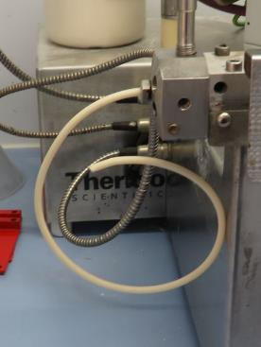
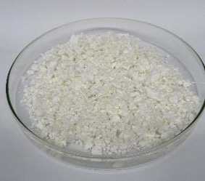
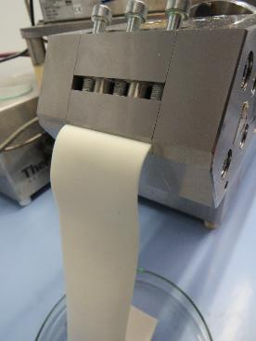
Strangextrusion von Faserstoffen
Strangextrusion von Fasermaterial zu dreidimensionalen Strängen
Unter Zuhilfenahme von Additiven und Füllstoffen
Nachgelagerte Trocknung des Stranges notwendig

Slide 20
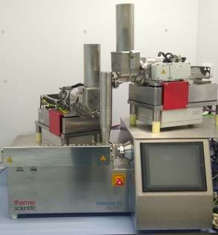
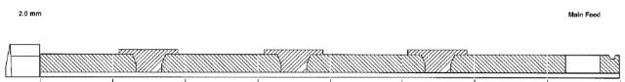
Strangextrusionsprozess von Faserstoffen
Wasser
Additiv
Faserstoff
.
.
V₁
m₂
Laborextruder Process 11 der Fa. ThermoFisher
.
m₁
Strang
die
Block 8
Block 7
Block 6
Block 5
Block 4
Block 3
Block 2
Block 1

Slide 21
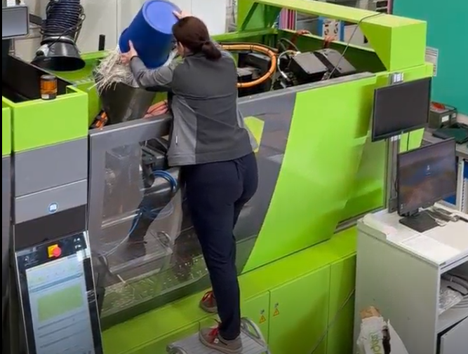
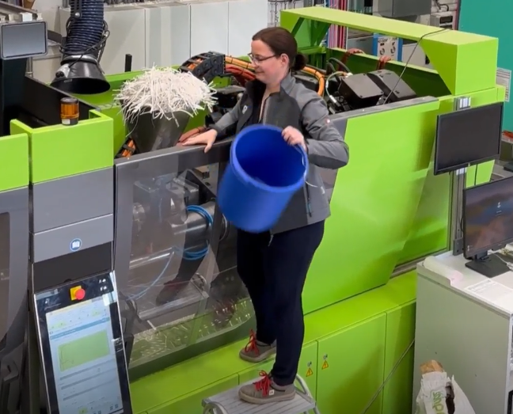
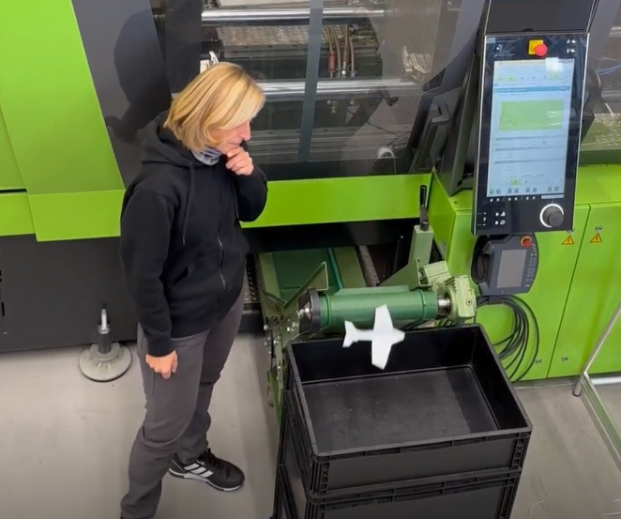

Die ersten Vorversuche ☺

Slide 22
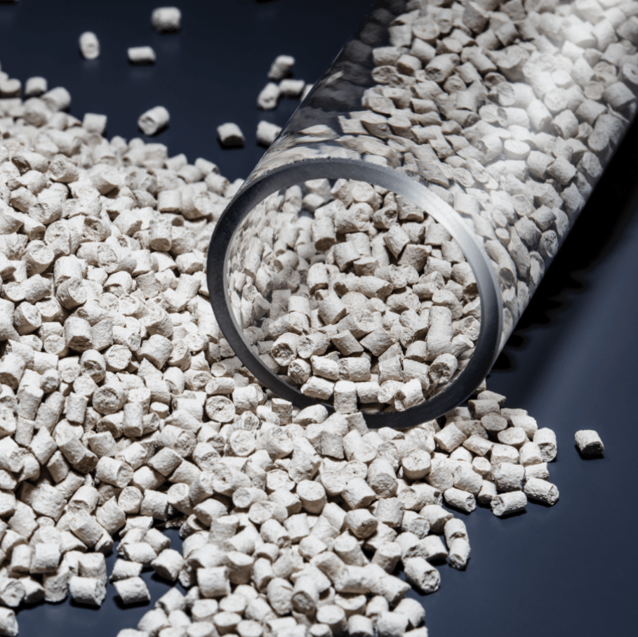
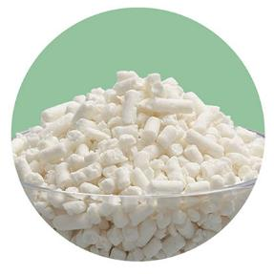
Aktueller Stand Papierspritzguss
Verfahrensvergleich
Fasern + Biopolymer
ARBURG + Nature Compound // Model Group
„Standard“-Spritzguss
Bioabbaubar, nicht recyclingfähig
Fasern + Stärke
Nissha, DE-Pack, PaperFoam
Wirtschaftlich aktuell nicht konkurrenzfähig
Bioabbaubar, teilweise recyclingfähig
Fasern + Modifikatoren
PTS + SKZ
Bioabbaubar, recyclingfähig
Ziel: wirtschaftlich konkurrenzfähig
?

Slide 23
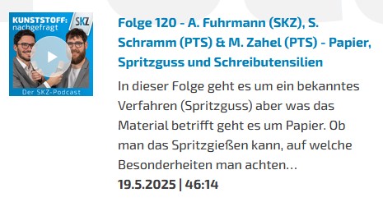

Prozessablauf - Trocknung
Tauchkantenwerkzeug
Wasseraustrag durch Mikrokanäle
Trocknen des Bauteils durch hohe Werkzeugtemperatur
Austrag des dabei entstehenden Wasserdampfs durch poröse Strukturen im Werkzeug

Slide 24
Modularität

Slide 25

R-Strategien: Woher kann Wertschöpfung kommen?
Quelle: FENWIS GmbH, prosperkolleg.de/r-strategien

Slide 26



Betrachten wir Papier als modularen Leichtbauwerkstoff

Slide 27



Ausblick: Alternative Faserstoffe im Rohstoffeinsatz
20% Seaweed
Head of Business Division
Fibres &
Composites
Dr. Martin Zahel
T 03529-551-674
M 0176-12146-350
E martin.zahel@ptspaper.de

